Slide 1
网页制作实践

Slide 2
要求
HTML结构尽量合理
标签尽量语义化
兼容现代浏览器（chrome，firefox，IE10+）

Slide 3
整体结构代码示例
<!DOCTYPE html>
<html>
<head>
<title></title>
</head>
<body>
<header></header>
<header id=“main”></header>
<header></header>
</body>
</html>

Slide 4
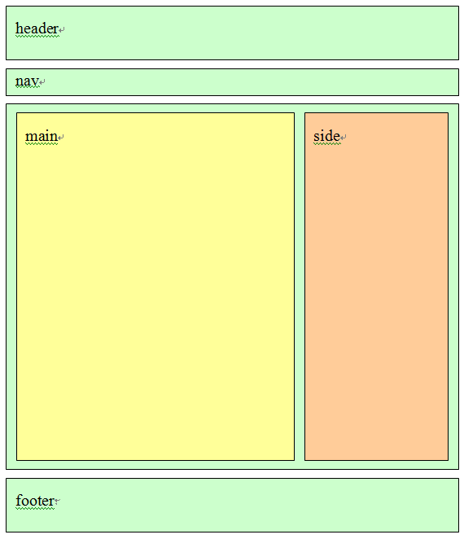
本次课程任务：制作一个简单的布局

